Slide 1
ALKITAB
Raker YLSA 2014

Slide 2
Alkitab
Transliterasi Alkitab Jawa (Latin) ke aksara Jawa secara otomatis
4 edisi PB aksara Jawa, 2 edisi PL

Slide 3
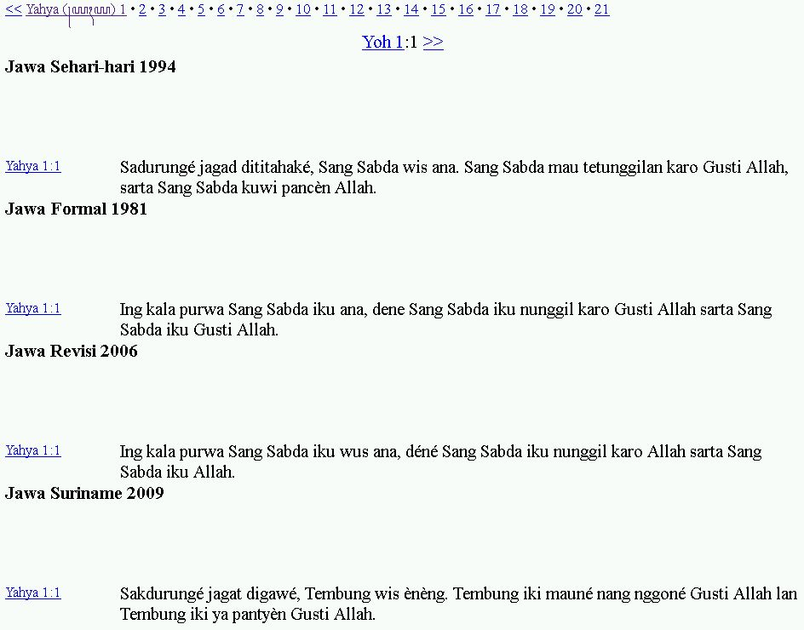

Slide 5
Alkitab
Transliterasi Alkitab Jawa (Latin) ke aksara Jawa secara otomatis
4 edisi PB aksara Jawa, 2 PL
Analisis per kata (tabel)

Slide 6
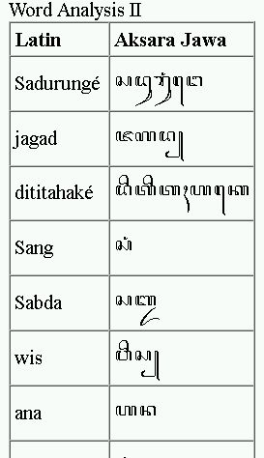

Slide 7
Alkitab
Transliterasi Alkitab Jawa (Latin) ke aksara Jawa secara otomatis
4 edisi PB aksara Jawa, 2 PL
Analisis per kata (tabel)
Konkordansi (Latin-Jawa)

Slide 9
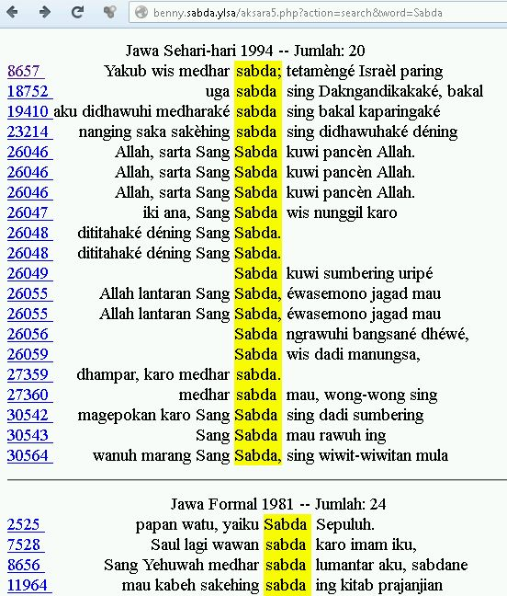

Slide 11
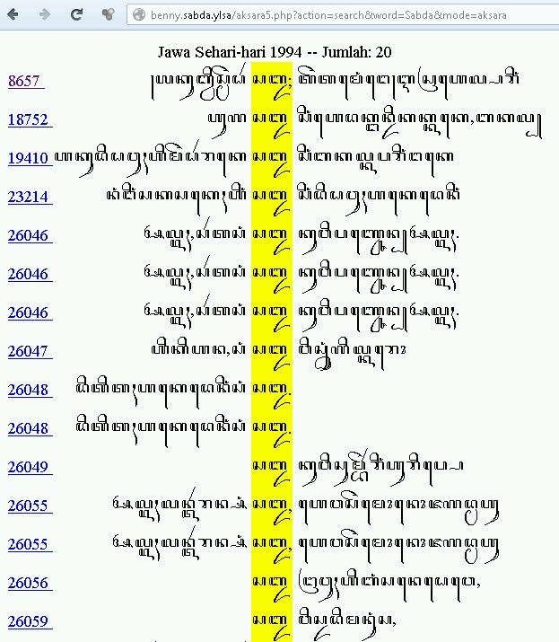

Slide 12
Alkitab
Transliterasi Alkitab Jawa (Latin) ke aksara Jawa secara otomatis
4 edisi PB aksara Jawa, 2 PL
Analisis per kata (tabel)
Konkordansi (Latin-Jawa)
Highlight searched term

Slide 15
Evaluasi
Why?
Bisa memahami Firman Tuhan dalam bahasa ibu
Bahasa Jawa adalah bahasa ibu dari 80 juta orang
Aksara Jawa mulai digunakan kembali
Sejarah Alkitab Aksara Jawa lebih panjang dari Alkitab Jawa Latin
Teknologi memungkinan pengetikan dan tampilan aksara Jawa, serta transliterasi otomatis
IT 4 GOD!

Slide 16
Rencana
Online di Alkitab SABDA/mobi/net (modul)/pdf
Update Sejarah Alkitab Indonesia
Feedback dan koreksi untuk kesalahan transliterasi
Sesuaikan peraturan penulisan aksara Jawa modern
Aksara-aksara lain di Indonesia (Bali, Sunda, Batak, dll.)
(Komentar / masukan?)

